Slide 1
Хәерле көн

Slide 2
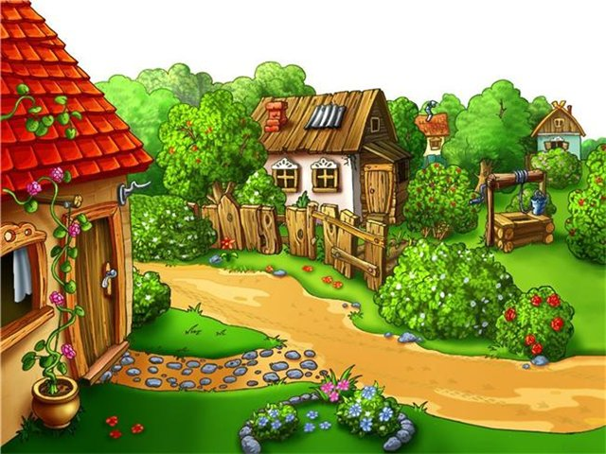

Slide 3
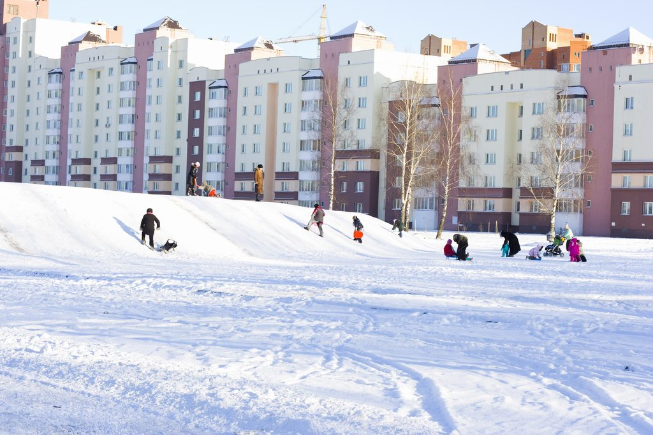
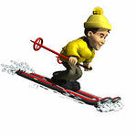

Slide 4
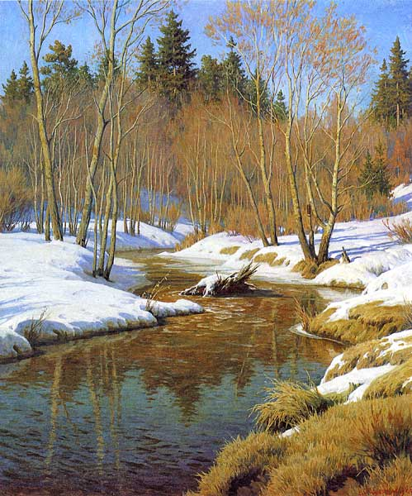

Slide 5
Билгеле

Slide 6
Билгеле киләчәк заман
( Определённое будущее время)

Slide 7
Киләчәк – будущее Киләчәк - придёт

Slide 8
Билгеле киләчәк заман (Определённое будущее время)
? |  | ?
калын | нечкә | калын | нечкә
-ачак шатлан+ачак (обрадуется) | -әчәк үткәр+әчәк (проведёт) | -ячак уйна+ячак (будет играть) | -ячәк сөйлә+ячәк (расскажет)

Slide 9
Билгеле киләчәк заман (Определённое будущее время)
Тартык авазлардан соң (После согласных) |  | Сузык авазлардан соң (После гласных)
калын | нечкә | калын | нечкә
-ачак шатлан+ачак (обрадуется) | -әчәк үткәр+әчәк (проведёт) | -ячак уйна+ячак (будет играть) | -ячәк сөйлә+ячәк (расскажет)

Slide 10
Нишләячәк? - Что сделает?
Что будет делать?

Slide 11
Егерме алтынчы февраль. Билгеле киләчәк заман. Сыйныф эше.
Бирем. Фигыльләргә билгеле киләчәк заман
кушымчаларын өстәп языгыз.
Телдән тәрҗемә итегез.
Бар... , кара..., күрсәт..., яшә..., үткәр..., сөйлә....

Slide 12
Барачак - пойдёт
караячак - посмотрит
күрсәтәчәк - покажет
яшәячәк - будет жить
үткәрәчәк - проведёт
сөйләячәк -расскажет

Slide 13
83 нче бит, 4 нче күнегү.
Бирем. Җөмләләрне укыгыз,
билгеле киләчәк заман хикәя
фигыльләрне табып тәрҗемә итегез.

Slide 14
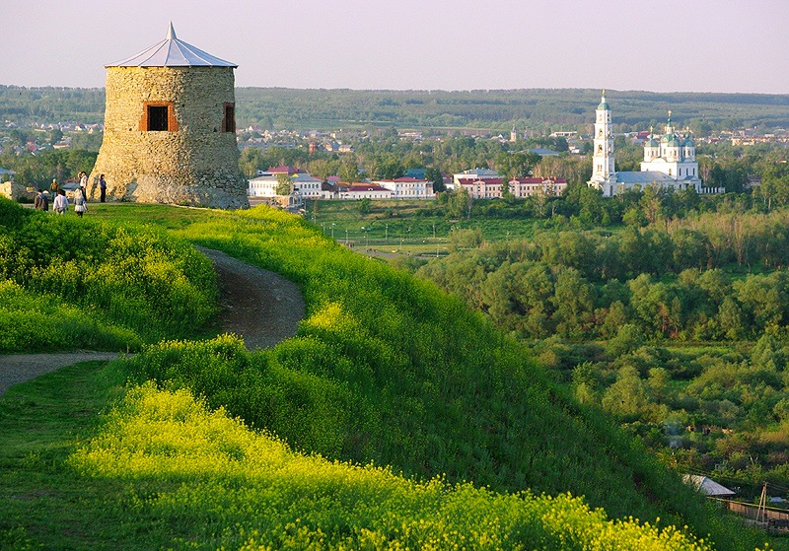
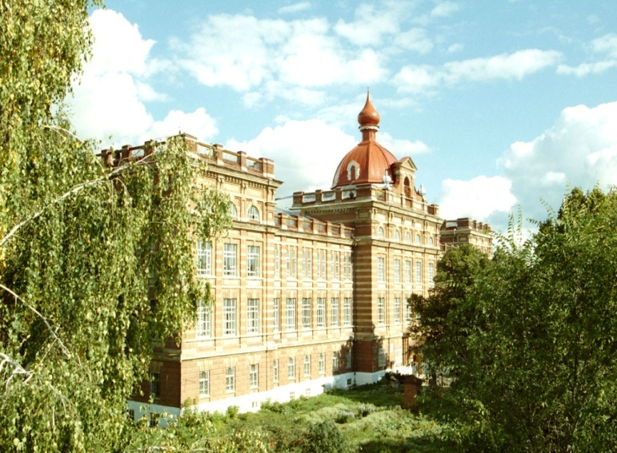
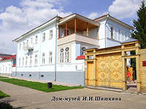
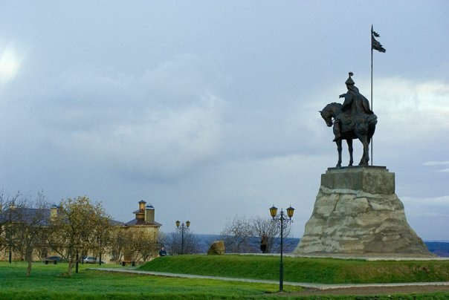
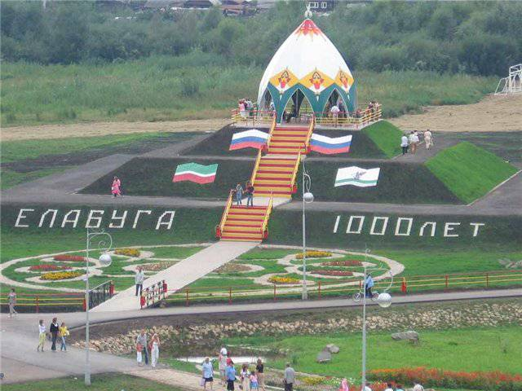

Slide 15
тест
1ЧАСТЬ
А1. На какие вопросы отвечает глагол?
1.Нишли? Нишләде? Нишләячәк?
2.Кем? Нәрсә?
3.Нинди? Кайсы?
4.Ничек?
А2. Найдите окончания настоящего времени.
1.-ган, -гән,-кан,-кән;
2.-а, -ә,-ый,-и;
3.-чы, -че;
4.-ма, -мә.
А3. Укажите глагол неопределённого прошедшего времени.
1.биеде
2.сөйли
3.барыр
4.укыган
А4. Найдите правильное окончание глагола.
Без дәрестә яхшы эшләде... .
1.– к
2.– м
3.– егез
4.– ң
А5. Найдите глагол определённого будущего времени.
1.шуам
2.эшләде
3.барачак
4.сөйлибез
2 ЧАСТЬ
Җәй көне Татарстанга бик күп кунаклар киләчәк монда күп милләт кешеләре очрашачак алар вакытны бик күңелле һәм файдалы үткәрәчәк.
В1. Сколько предложений в этом тексте?
В2. Найдите и запишите из текста правильный перевод cлова:
гости
В3. Найдите и запишите из первого предложения глагол определенного будущего времени.

Slide 16
Тест җаваплары:
1 өлеш
2 өлеш
А1.- 1
А2.- 2
А3.- 4
А4.- 1
А5. -3
В1. - 3
В2. - кунаклар
В3. - киләчәк

Slide 17
Өй эше : 87 нче бит, 7 нче күнегү.
Әниең шимбә нишләячәк?
Шул турыда яз.

